Slide 1
神经形态信息处理系统中的存
储与信息处理
Giacomo Indiveri, Shih-Chii Liu
proceedings of the iEEE
汇报人：陈健

Slide 2






目录
CONTENTS
背景介绍
研究内容
研究总结

Slide 3
目录
CONTENTS
背景介绍

Slide 4
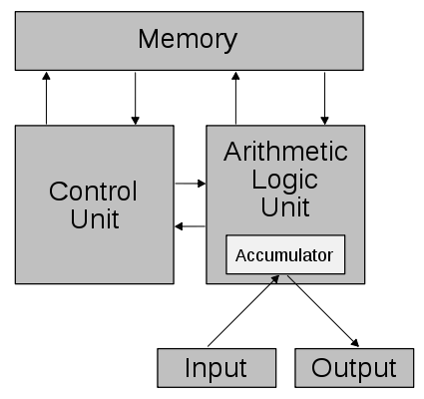

背景介绍
冯.诺伊曼结构
一种将程序指令存储器和数据存储器合并在一起的电脑设计概念结构
隐约指导了将储存装置与中央处理器分开的概念
依该结构设计出的计算机又称储存程式型电脑

Slide 5
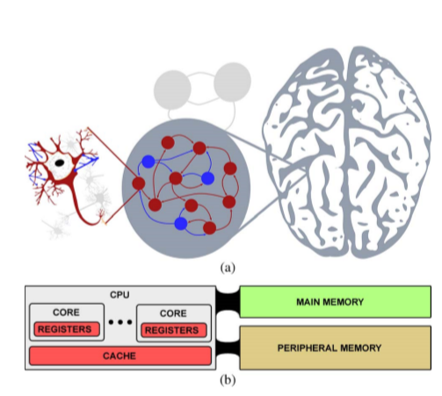
背景介绍
神经系统
神经网络的突触同时实现了记忆存储以及用于执行集中式和分布式计 算的复杂非线性操作
多核CPU连接到主存和外存

Slide 6
背景介绍
神经形态信息处理系统
由基于生物神经系统的设计原理构建的电子电路和设备组成
混合数/模互补金属氧化物半导体(CMOS)晶体管设计
采用标准的超大规模集成(VLSI)工艺制作
异步、事件驱动的方法
自适应性、容错性，通过组合简单元素的多个实例来灵活配置以显示复杂的行为

Slide 7
背景介绍
主要内容
神经形态系统中的信息存储与处理
使用传统冯诺依曼结构实现的神经网络
存储与计算元件共域化的硬件实现
类生物的神经形态体系结构
优点和缺点
适用领域

Slide 8
目录
CONTENTS
研究内容

Slide 9
研究内容
神经形态系统应用领域
感觉处理（自主系统）
基于环境传感器或生物传感器的感觉处理系统
脑机接口BMI
类人机器人
定制加速模拟引擎
超大规模尖峰神经网络

Slide 10
研究内容
从CPU到深度神经网络
冯诺依曼瓶颈
分层存储结构
并行
Amdahl定律
深度网络
CNN

Slide 11
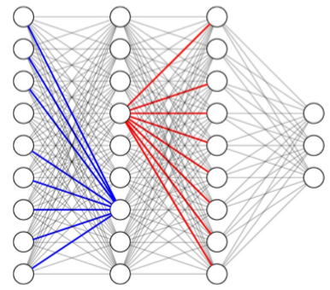
研究内容
卷积网络
基于帧的方法
事件驱动的方法

Slide 12
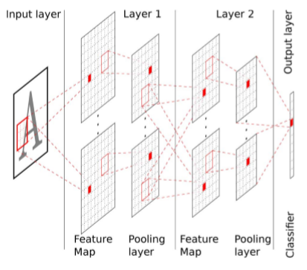
研究内容
基于帧的方案
基于数据流体系结构实现可扩展多层合成视觉系统--neuFlow
处理磁贴网格(PTs)
多路复用器
内存映射器块

Slide 13
研究内容
事件驱动的方案
实现基础：基于脉冲的多芯片神经形态学视觉系统"CAVIAR"
一个前端视网膜芯片
一组脉冲卷积芯片
一个赢者通吃芯片
一组学习芯片
主要目标：开发一种基于生物激励的多芯片多层次传感/处理/驱动系统

Slide 14
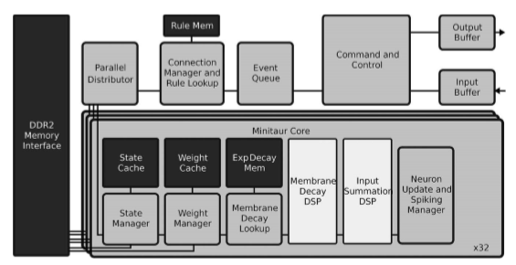
研究内容
深度置信网络
由相互连接的一对受限玻耳兹曼机(RBMs)组成
Minitaur 系统的简化体系结构

Slide 15
研究内容
深度置信网络
虽然专用的卷积和深度网络实现可以极其有用的具体应用领域，如视觉处理和模式重新认知，他们没有提供一个计算基板，足以模拟复杂的生物神经系统中的信息处理
有必要开发具有一定灵活性的脉冲神经网络结构，如配置网络连接性的可能性，网络参数，甚至模型的网络的组成元素(如神经元和突触)
一种允许高度灵活性并且与实现卷积和深度网络密切相关的常见方法是使用现成的 FPGA设备实现通用的脉冲神经网络架构
冯诺依曼瓶颈问题很大程度上没有得到解决

Slide 16
研究内容
大型神经系统模型
SpiNNaker
多核计算机
实时模拟多达10亿个神经元的行为
它计划集成 57600 个定制 VLSI 芯片，通过基于 AER通信协议的专用全局异步通信基础设施相互连接，该协议支持高扇入和高扇出连接，并经过优化以实时携带大量小数据包。每个 SpiNNaker 芯片是一个"封装中的系统"设备，其中包含一个 VLSI 芯片、一个 18 个定点 ARM 架构(ARM)ARM968 内核，以及定制的路由次级结构电路和一个 128mb 的动态随机存取存储器(DRAM)芯片
为大规模神经计算模型的快速模拟提供了一个卓越的平台
实现具有任意连接性和各种神经元、突触和学习模型的网络
没有提供能够解决冯诺依曼瓶颈问题的计算基板

Slide 17
研究内容
大型神经系统模型
TrueNorth
电子电路使用晶体管作为数字门，完全异步
事件驱动
整个体系结构由 4096 个核心的脉冲神经网络集成到一个单一的 CMOS 芯片。每个核心包括256 个虚拟数字泄漏I&F神经元电路，256256 个二进制可编程突触连接，以及异步编码、解码和路由电路
并行性、分布性、模块化、容错性。
相对密度效率低下，冯·诺依曼瓶颈问题只得到部分解决

Slide 18
研究内容
大型神经系统模型
BrainScales
旨在实现一个晶片级的神经模拟平台，其中每个8英寸的硅片集成了 50*106个塑料突触和20万个生物现实神经回路
项目的目标是建立一个能够准确地实现神经科学家提供的计算神经科学模型微分方程的自定义混合信号模拟/数字仿真引擎，并尽可能真实地再现在标准计算机上运行的数值模拟结果
模拟时间非常快
需要非常大的带宽和快速的数字化、大功率电路，以便在整个网络中传输和路由脉冲信号

Slide 19
研究内容
适应、学习和工作内存
神经系统的适应和学习机制是由多种形式的“可塑性”调节的，这种可塑性在大范围的时间尺度上发挥作用
  结构可塑性
  稳态可塑性
  长时程增强
  长时程抑制机制
  短期可塑性机制

Slide 20
研究内容
可塑性
结构可塑性
指大脑在学习和经验的作用下，使其结构发生物理变化的能力
在很长时间范围内运作，对长时记忆的形成和维持很重要
稳态可塑性
一种自我稳定的机制，用来保持神经元的活动在适当的操作范围内
在较长时间范围内运行
在控制网络稳定性的同时，对于适应网络的整体活动起着关键作用

Slide 21
研究内容
可塑性
短期可塑性
一个短时间范围内运作的过程
可以在神经计算中发挥基本作用
长期可塑性
一种导致个别突触的突触强度产生持久的、活动依赖的变化的机制

Slide 22
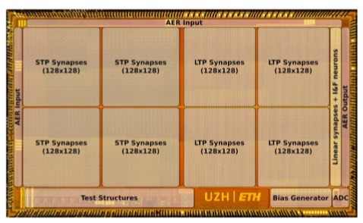
研究内容
神经形态处理器
ROLLS
  采用标准的六金属 180 纳米 CMOS 工艺制造
  占地面积51.4mm²
  约1220 万个晶体管
  256 个神经元和 133120 个突触组成

Slide 23
研究内容
神经形态处理器
ROLLS
  突触触回路有三种不同类型:
    线性时间复用(共享)突触
    STP突触
    LTP突触

Slide 24
研究内容
神经形态处理器
ROLLS
  STP突触被排列成四个由128*128个元件组成的阵列，每个元素都包含可以重现短期适应动态和数字电路的模拟电路以及可以设置和修改可编程权重的数字电路

Slide 25
研究内容
神经形态处理器
ROLLS
  LTP突触被细分为四个由128*128个元件组成的阵列，其中包含模拟学习电路和数字状态保持逻辑。学习电路实现了随机可塑性STDP模型，当突触前的每一个输入峰到达时更新突触的权重

Slide 26
研究内容
神经形态处理器
ROLLS
  根据权重的模拟值，学习电路还可以驱动权重在很长的时间尺度上达到高 LTP 状态，或者低 LTD 状态，以保证权重的长期稳定性和存储

Slide 27
研究内容
神经形态处理器
ROLLS
  LTP突触元素中的数字逻辑用于配置网络连接
  图中I&F神经元部分包含了额外的电路来驱动LTP阵列中的学习信号并在很长时间尺度上实现自调节突触缩放的稳态机制

Slide 28
研究内容
神经形态处理器
ROLLS
  STP和LTP阵列中突触电路产生的电流由两组独立的低功耗对数域脉冲积分滤波器集成，它们可以用时间常数再现突触动力学，时间常数的范围从几微秒到数百毫秒不等

Slide 29
研究内容
神经形态处理器
ROLLS
  通过在ROLLS神经形态处理器中正确定义脉冲神经网络的类型，并通过正确设置其电路参数，可以构建使用其分布式存储器资源来学习统计输入信号及其内部状态的小规模嵌入式系统，同时实时与环境交互，并提供依赖于状态和上下文的信息处理

Slide 30
研究内容
新兴纳米技术
大量新兴的纳米级设备提供了一种额外的资源，可用于构建紧凑而低功耗的复杂的类脑认知计算系统，这些纳米级设备将取代目前用于建模突触和神经元的体积更大的 CMOS 电路的功能
纳米材料方面的研究揭示了使用新设备模拟人工神经网络中真实突触行为的可能性，特别是复制它们的学习和保持状态的能力
我们的总体目标是利用这些设备的非易失性存储特性，以及它们跟踪过去状态动态的能力，实现纳米大规模并行处理机阵列集成到神经形态 VLSI 设备和系统中

Slide 31
研究内容
RRAMs
电阻式随机存取存储器
  利用了电阻开关现象，与 CMOS 技术兼容而非常有吸引力
  两端元件：上电极、薄膜、下电极
通过在电极上施加电压，薄膜材料的电导率可以可逆地改变，从高导电状态变为高阻性状态，反之亦然，相应的电导值可以存储很长一段时间
已经证明，与传统 CMOS 实现相比，这些基于RAM的神经形态学方法有可能将密度和功耗提高至少 10 倍

Slide 32
研究内容
大规模仿真平台
基于C或Python的神经网络仿真框架可以在传统的基于CPU和GPU的系统上运行，为模拟大规模脉冲网络提供了最佳的灵活性和最快的开发时间
这些模拟在传统的计算平台上仍然需要很长时间，且功耗大
硬件平台：
SpiNNaker（可编程的）
BrainScales（固定的）
NeuroGrid（固定的）
是否有必要进行大规模模拟
在这些定制硬件实现上所做的成果和权衡是否会限制对这些神经科学基本问题的可能解决方案的搜索，或者阻止神经科学家在他们的工作中使用这些平台

Slide 33

目录
CONTENTS
研究总结

Slide 34
研究总结
结论
本文提出了最先进的神经形态系统及其支持深层网络模型，皮层网络模型和大脑启发的认知架构的可用性的综述
概述了这些系统在内存需求、处理速度、带宽以及实现生物神经系统中不同类型的计算原语的能力方面所面临的权衡
介绍了一种混合信号模拟/数字神经形态处理器，并讨论了该系统以及国际研究界正在开发的类似处理器如何用于实现认知计算
没有为大规模模拟提供比传统计算机体系结构更大的优势，也不够复杂，无法实现在任何环境中自主交互的小规模认知代理

Slide 35
Applicant Information
谢谢

